Slide 1
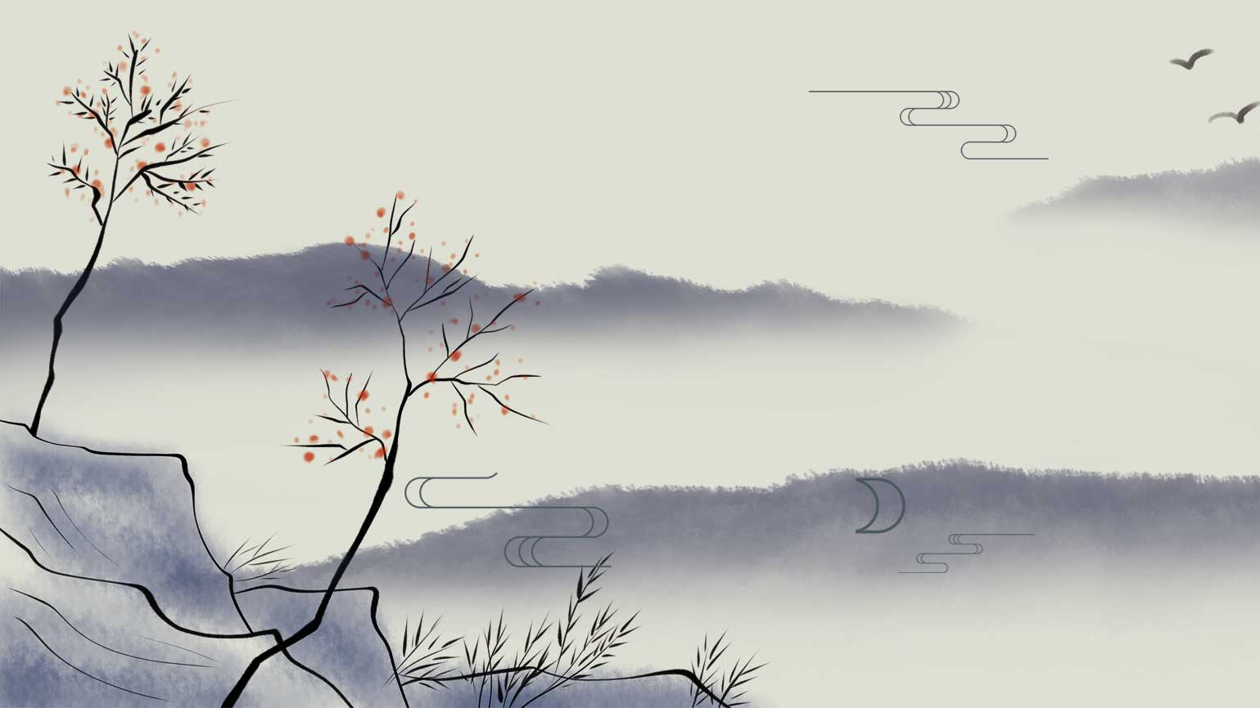
清
平
古诗词诵读
乐

Slide 2

作·者
黄
庭
坚
黄庭坚,字鲁直,又号山谷道人。与张耒(lěi)、秦观、晁补之有“苏门四学士”之称。世号“苏黄”。 所选是一首悼春词。词人少年得意，中进士，任校书郎，修撰神宗皇帝的“实录”。其诗多写个人日常生活，艺术上讲究修辞造句，追求新奇。工书法，与苏轼、米芾、蔡襄并称“宋四家”。

Slide 3


背·景
因新党重新执政，作者政见偏于保守，晚年屡遭贬谪，死于西南荒僻的贬所。
这首词写于被贬之时，词人借伤春悼春来抒写暮年无为的感慨。
被
贬

Slide 4
古·词
朗
春归/何处？
寂寞/无/行路。
若/有人/知春/去处，唤取/归来/同住。 春无/踪迹/谁知？
除非/问取/黄鹂。
百啭/无人/能解，因风/飞过/蔷薇。
读
古
词

Slide 5
翻·译
清平乐
春归何处？寂寞无行路。若有人知春去处，唤取归来同住。
1.寂寞：清静，寂静。
2.无行路：没有留下春去的行踪。行路，指春天来去的踪迹。
3.唤取：换来。
春天回到了哪里？找不到它的脚印，四处一片沉寂，如果有人知道春天的消息，喊它回来同我们住在一起。

Slide 6
翻·译
清平乐
春无踪迹谁知？除非问取黄鹂。百啭无人能解，因风飞过蔷薇。
1.谁知：有谁知道。
2.问取：呼唤，询问。取，语助词。
3.啭：鸟婉转地鸣叫。
4.解：懂得，理解。
5.因风：顺着风势。
谁也不知道春天的踪迹，要想知道，只有问一问黄鹂。那黄鹂千白遍地婉转啼叫，又有谁能懂得它的意思？看吧，黄鹂鸟趁着风势，飞过了盛开的蔷薇。

Slide 7
古·词
词
1.“寂寞”表达了什么感情？
惜春之情。
文
2.“唤取归来同住”表达了什么感情？
理
希望春天“归来”,与词人“同住”,作者在这里以人格化手法,赋予春天生命。
解

Slide 8
古·词
1.为什么“问取黄鹂”？
词
因为黄鹂和春天一同出现，它也许能得知春天的讯息。
文
2.“因风飞过蔷薇”有什么含义？
理
蔷薇在夏天开花，夏天已经来了，春天确乎回不来了。
解

Slide 9


赏·析
拟人
表现在“归”“行路”“唤取”“同住”“踪迹”等词语上。
词人因春天的消逝而感到寂寞，感到无处觅得安慰，像失去了亲人似的。这样通过词人的主观感受，反映出春天的可爱和春去的可惜，给读者以强烈的感染。
这首词写春天，运用了什么修辞手法？
表现在哪里？
有什么作用？
1

Slide 10
赏·析
思春（归何处）
问春（知踪迹）
惜春（无行路）
解春（蔷薇开）
唤春（归来住）
惜春（不复归）
词人思想感情的变化经过了哪几个阶段？
2

Slide 11

赏·析
此词为惜春之作，全词以清新细腻的语言，表现了词人对美好春光的珍惜与热爱，对美好事物的执着与追求。
3
感情的变化反映了词人怎样的人生态度？

Slide 12
赏·析
觅春思春伤春之情层层深化。
春归无行路（寂寞伤春）
若有人知（假设希望）
春无踪迹（更加失望）
问取黄鹂（最后希望）
无人能解（十分惋惜）

Slide 13
理清思路
黄
庭
坚
词写于被贬之时

Slide 14
古·词
词
《清平乐》为惜春之作。词人以清新细腻的语言，感叹时光去而不返，抒写了对春天逝去的沉痛和惋惜，表现了对美好春光的珍惜和热爱。
文
总
结

Slide 15
清平乐
春归何处
春归
呼唤归来
清平乐
依春恋春
追求美好
欲问黄鹂
夏至
借风飞过

Slide 16


思
考

Slide 17
1
3
这首词的题材是什么？
词人为什么要寻找春的踪迹？
惜春
词人因春天的消逝而感到寂寞，感到无处觅得安慰。
2
全文的线索是什么？
寻春：自行寻春——请人唤春——询问黄鹂

Slide 18
谢谢大家

